Slide 1
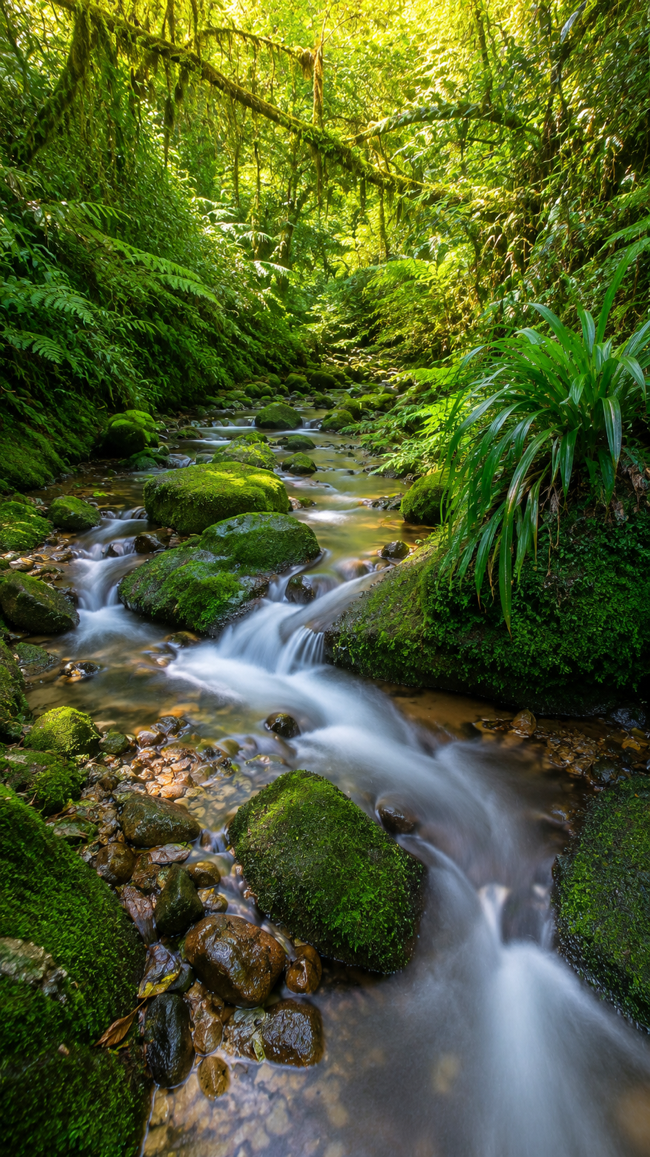

Reserva Viva
Educativa Digital
Piloto ECOSYSTEMS para UCR · SINAC · RBAMB
Conservación en vivo · Ciencia aplicada · Educación ambiental · Tecnología responsable
Propuesta en fase de análisis institucional
No implica autorización, aval, convenio firmado, ingreso, instalación, transmisión ni uso oficial de imagen institucional.

Slide 2
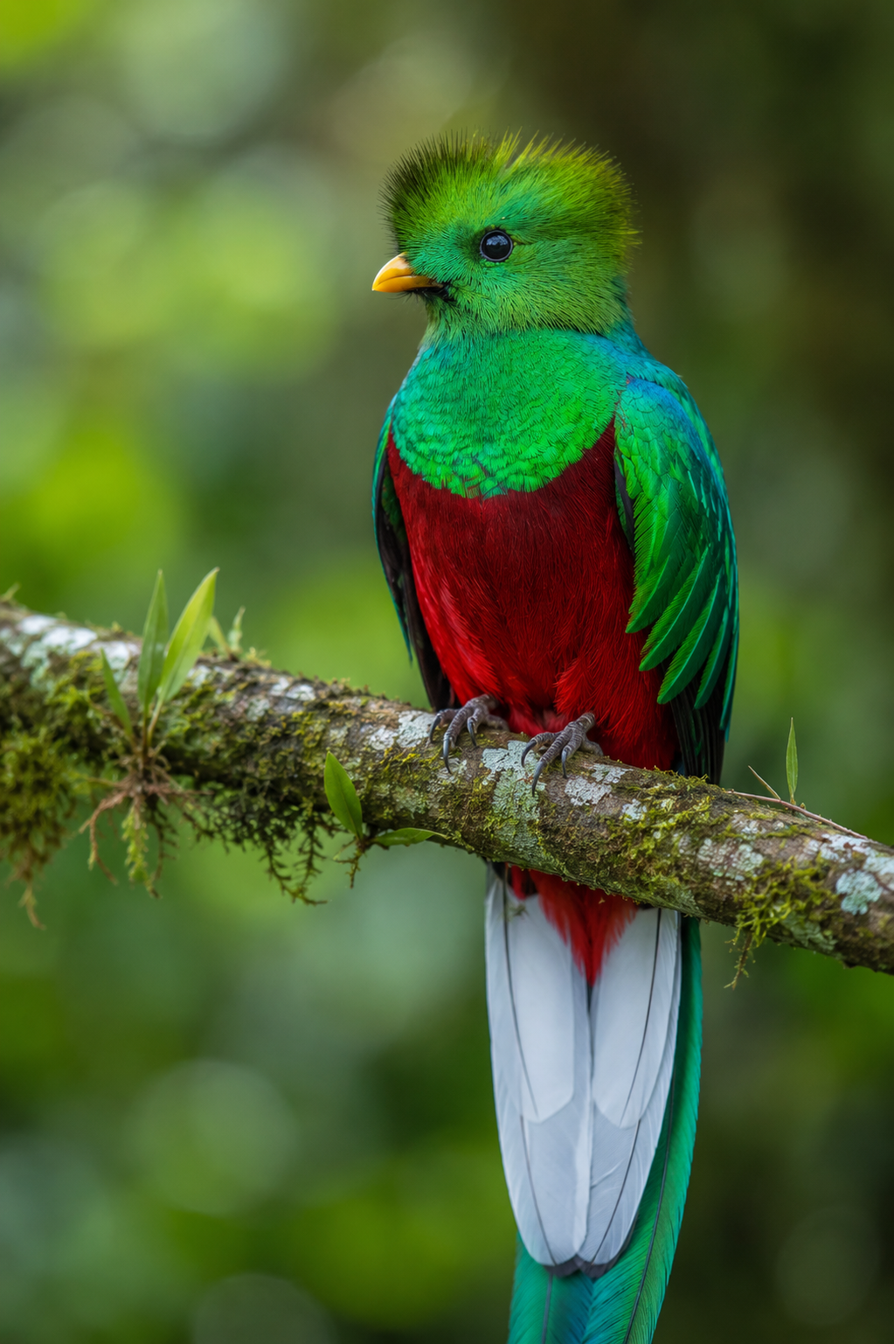
ECOSYSTEMS
La oportunidad
Convertir la biodiversidad protegida en educación pública, ciencia aplicada e impacto medible.
Más educación
Más ciencia visible
La Reserva llega a escuelas, colegios, comunidades y familias sin ampliar visitación física.
Publicaciones, estudiantes, tesis, monitoreo pasivo y comunicación científica en lenguaje claro.
Más confianza
Más apoyo responsable
Gobernanza, privacidad, cero impacto, reportes y control institucional desde el diseño.
Patrocinadores pueden financiar tecnología y educación sin interferir en decisiones técnicas.
La RBAMB puede ser referencia nacional de cómo comunicar biodiversidad sin aumentar presión física.
ECOSYSTEMS · Propuesta de piloto responsable · 2

Slide 3
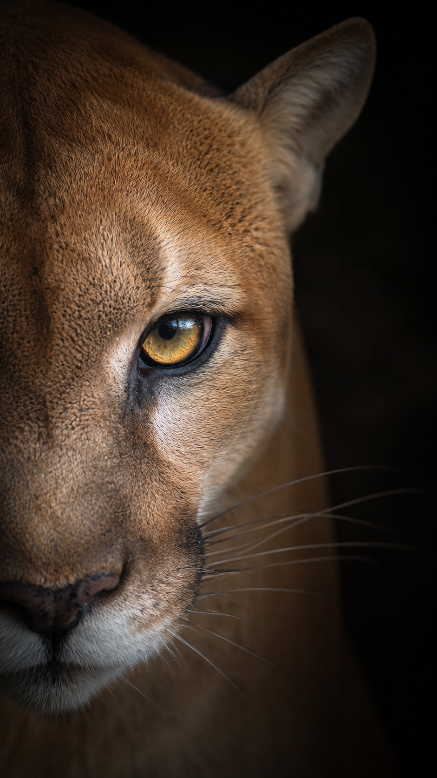
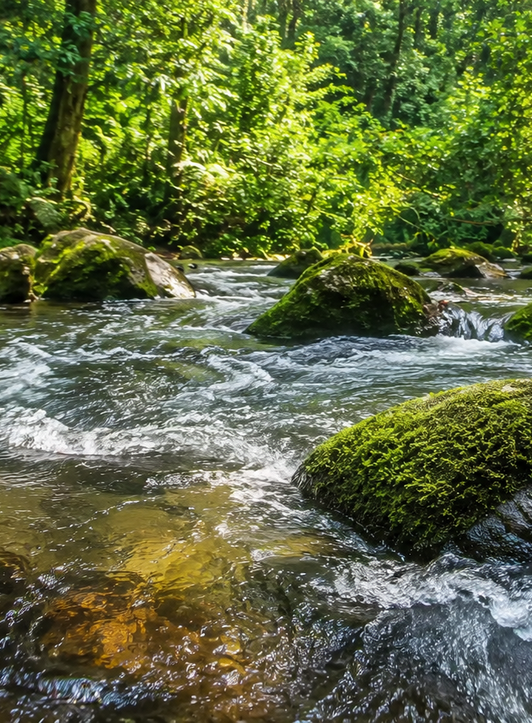
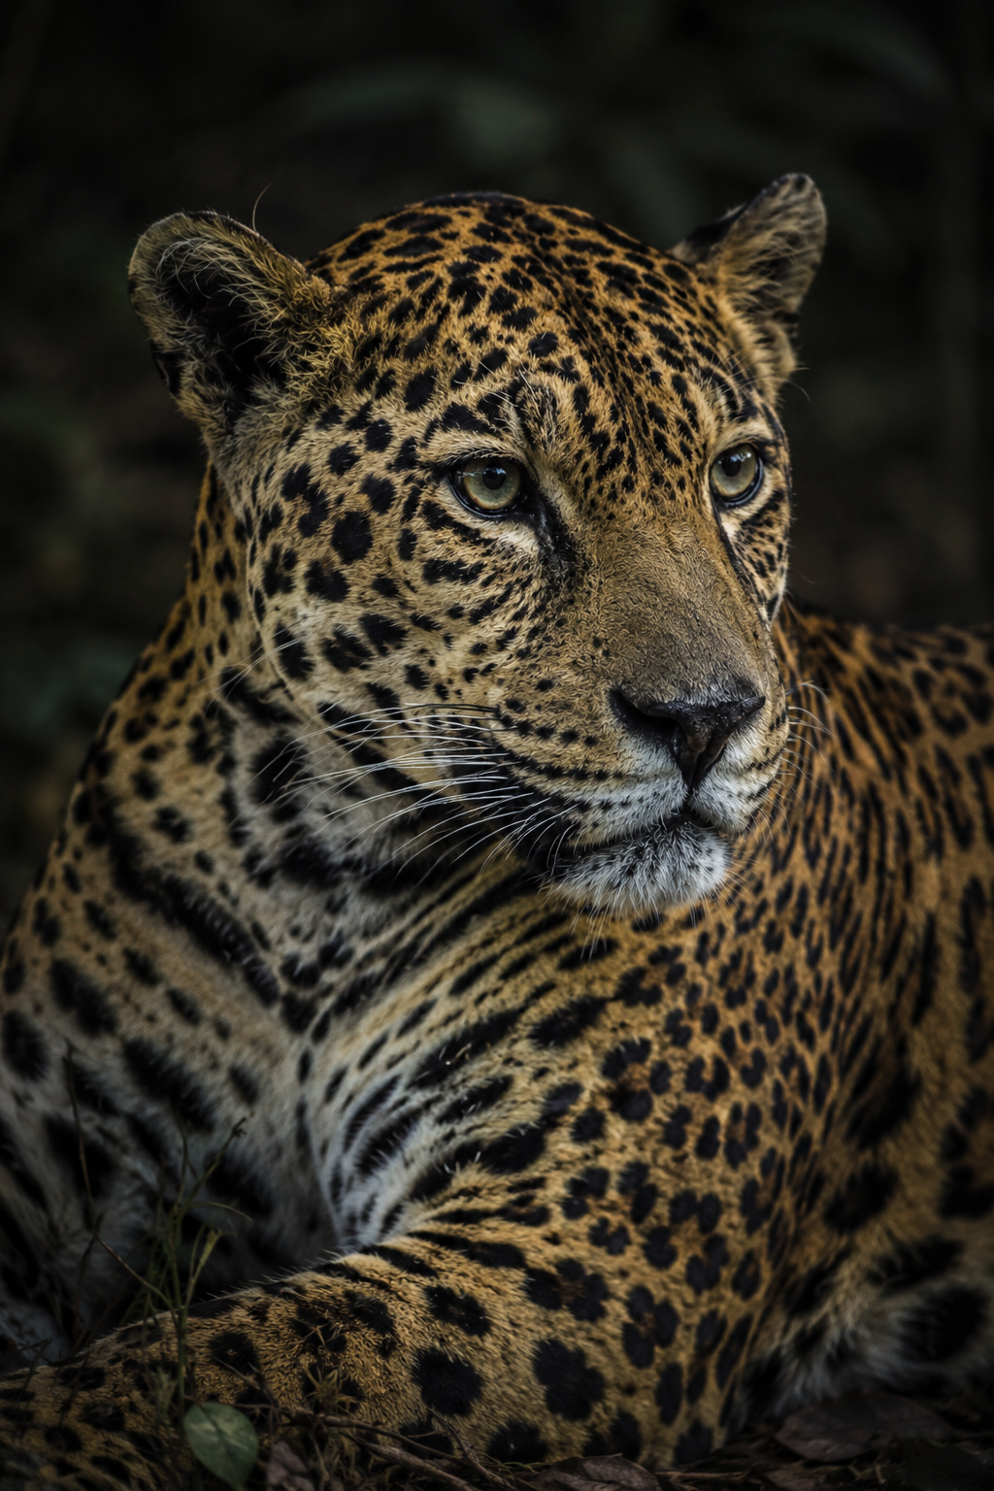
ECOSYSTEMS
El problema que resolvemos
La sociedad necesita conectar con la naturaleza, pero la conservación no puede depender de más presión física.
Riesgo central: comunicar biodiversidad sin exponer ubicaciones, especies sensibles, datos institucionales ni seguridad de los ecosistemas.
ECOSYSTEMS · Propuesta de piloto responsable · 3

Slide 4
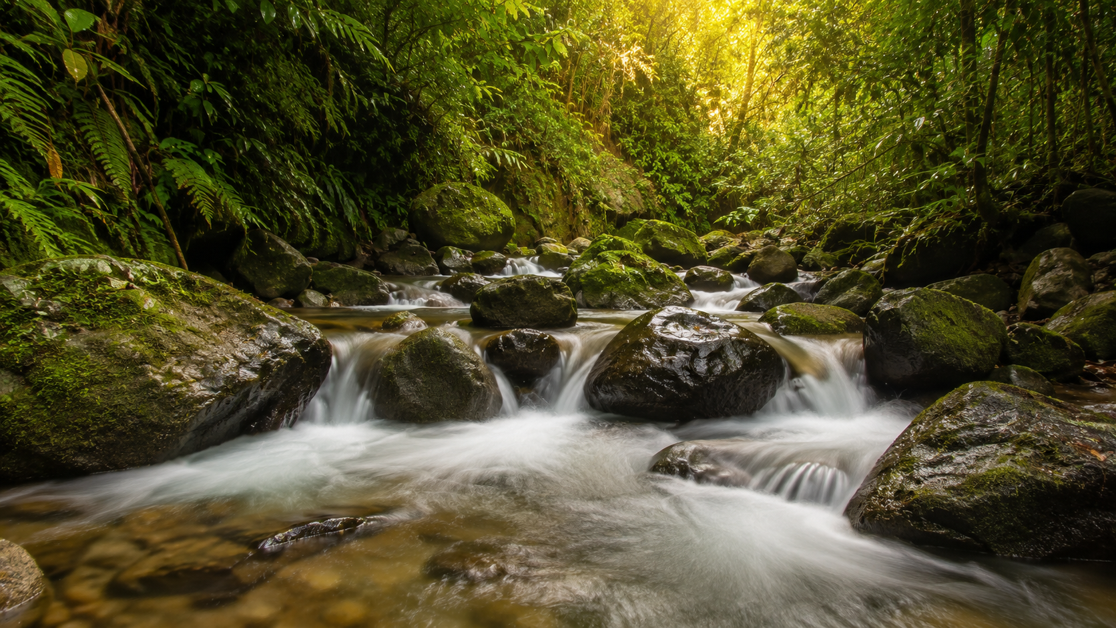
ECOSYSTEMS
La propuesta
Un piloto de 60 a 90 días: pequeño, controlado, medible y reversible.
No pedimos una autorización abierta. Proponemos construir juntos un modelo responsable.
1
Diseño técnico conjunto
2
Ubicaciones autorizadas
3
Registro gratuito y reglas
4
Transmisión controlada
5
Reporte y evaluación
Escalamiento solo si UCR/SINAC/RBAMB aprueban resultados, protocolos y límites.
ECOSYSTEMS · Propuesta de piloto responsable · 4

Slide 5
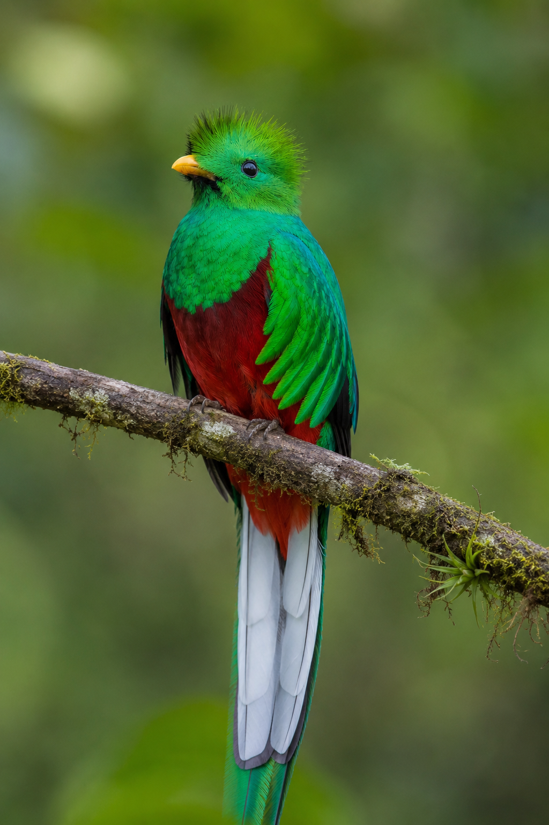
ECOSYSTEMS
Lo que gana la UCR
Docencia, investigación, acción social, estudiantes, publicaciones y liderazgo académico.
Docencia
Aula viva para clases, laboratorios, materiales docentes y cursos.
Investigación
Datos agregados, publicaciones, tesis, análisis y comunicación científica.
Acción social
La Reserva llega a comunidades que no pueden visitarla físicamente.
Prestigio
La UCR lidera un estándar responsable de conservación digital.
ECOSYSTEMS · Propuesta de piloto responsable · 5

Slide 6
ECOSYSTEMS
Lo que gana SINAC / MINAE
Educación ambiental masiva, comunicación responsable y apoyo tecnológico sin perder control.
Menos presión física
La ciudadanía conoce más sin aumentar visitas ni abrir zonas sensibles.
Sensibilización pública
La gente protege mejor lo que entiende, observa y valora.
Monitoreo pasivo
Reportes de incidentes, observaciones autorizadas y métricas agregadas.
Control institucional
Protocolos, pausas, revisión de contenidos y retiro de equipos si se solicita.
ECOSYSTEMS · Propuesta de piloto responsable · 6

Slide 7
ECOSYSTEMS
Gobernanza: el control queda claro
ECOSYSTEMS no decide unilateralmente ubicaciones, contenidos, marca ni escalamiento.
UCR / SINAC / ECOSYSTEMS
Comité de seguimiento
Mesa técnica
Protocolos
Reporte y evaluación
Aprobación previa
Protección de datos
Pausa responsable
Cámaras, equipos, antenas, paneles, ubicaciones y protocolos solo con autorización.
Registro mínimo, métricas agregadas y no divulgación de coordenadas o sitios sensibles.
La transmisión puede pausarse, diferirse, desenfocarse, privatizarse o suspenderse.
El principio de diseño: la tecnología se adapta a la conservación, no la conservación a la tecnología.
ECOSYSTEMS · Propuesta de piloto responsable · 7

Slide 8
ECOSYSTEMS
Cero impacto como promesa operativa
El piloto debe ser tan prudente que pueda revisarlo cualquier institución pública, reserva o universidad.
✓
No alterar fauna ni flora
✓
No alimentar animales
✓
No usar luces, sonidos o estímulos invasivos
✓
No revelar coordenadas, rutas, nidos o madrigueras
✓
No usar logos ni imagen institucional sin autorización
✓
Retirar equipos cuando la autoridad lo solicite
Si hay riesgo ambiental, científico, institucional o de seguridad: se pausa.
ECOSYSTEMS · Propuesta de piloto responsable · 8

Slide 9
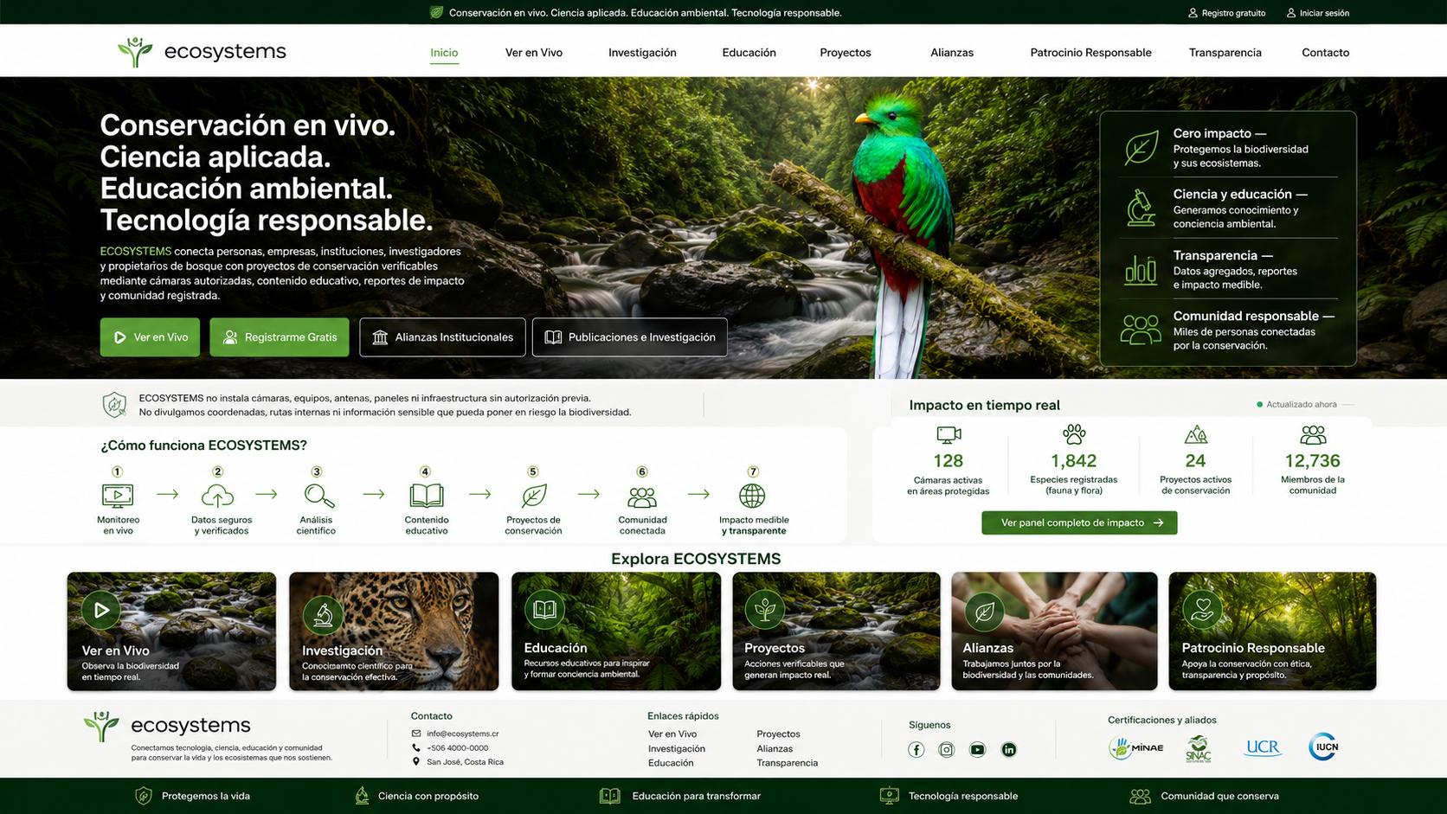
ECOSYSTEMS
La plataforma digital propuesta
Una experiencia pública clara, con acceso gratuito registrado y contenidos educativos por cámara.
La web deja de parecer tienda y pasa a ser plataforma institucional: conservación · ciencia · educación · transparencia · patrocinio responsable.
ECOSYSTEMS · Propuesta de piloto responsable · 9

Slide 10
ECOSYSTEMS
Flujo de usuario responsable
Registro simple para proteger ubicaciones sensibles y medir impacto educativo.
1
2
3
4
5
Visitante
Registro gratuito
Usuario registrado
Aprendizaje
Participación
Ve muestra, propósito y reglas
Nombre, correo, país, privacidad
Accede a cámaras autorizadas
Lee contenido educativo por cámara
Reporta incidentes y se une a comunidad
No se solicitan cédula, teléfono, dirección ni datos sensibles en el primer registro.
ECOSYSTEMS · Propuesta de piloto responsable · 10

Slide 11
ECOSYSTEMS
Impacto que UCR y SINAC pueden mostrar
Reportes agregados, trazables y útiles para educación, patrocinio responsable y toma de decisiones.
Usuarios registrados
Países conectados
Horas de transmisión
Comunidad educativa sin vender datos personales
Alcance nacional e internacional
Tiempo educativo autorizado
Contenido consultado
Reportes de incidentes
Estado de cámaras
Qué aprende y busca la comunidad
Alertas revisadas por responsables
Operación, mantenimiento y pausas
Datos agregados sí. Datos personales, coordenadas y sitios sensibles no.
ECOSYSTEMS · Propuesta de piloto responsable · 11

Slide 12
ECOSYSTEMS
Sostenibilidad sin interferencia
El patrocinio responsable financia tecnología y educación; no compra influencia técnica ni científica.
Empresas pueden apoyar cámaras, conectividad, mantenimiento, educación ambiental, publicaciones y reportes de impacto.
Tecnología
Educación
Ciencia
Reportes
Cámaras, energía, conectividad
Aula, guías, webinars, docentes
Publicaciones, tesis, estudiantes
Impacto agregado y verificable
Regla esencial: UCR/SINAC/RBAMB mantienen control sobre permisos, contenidos, ubicaciones y protocolos.
ECOSYSTEMS · Propuesta de piloto responsable · 12

Slide 13
ECOSYSTEMS
Gestión de riesgos reputacionales
La propuesta se diseña para reducir objeciones antes de que aparezcan.
Autorización
Fauna sensible
No instalar ni transmitir sin aprobación.
Pausar, diferir, desenfocar o suspender.
Marca institucional
Datos personales
No usar logos UCR/SINAC/RBAMB sin autorización escrita.
No vender datos ni exponer registros individuales.
Ubicaciones
Piloto reversible
No revelar coordenadas, rutas internas ni puntos sensibles.
Retiro de equipos al finalizar o cuando se solicite.
Advertencia visible: propuesta en análisis institucional; no implica autorización, convenio firmado ni uso oficial de imagen.
ECOSYSTEMS · Propuesta de piloto responsable · 13

Slide 14
ECOSYSTEMS
La idea maestra
Que UCR y SINAC no solo autoricen un piloto: que ayuden a crear el estándar responsable para Costa Rica.
Protocolo Nacional de Transmisión Responsable de Biodiversidad en Vivo
A partir del piloto RBAMB, ECOSYSTEMS propone construir un marco replicable para reservas, universidades, fincas de conservación y proyectos privados.
UCR/SINAC: autoridad y legitimidad
ECOSYSTEMS: plataforma y tecnología
RBAMB: caso piloto ejemplar
ECOSYSTEMS · Propuesta de piloto responsable · 14

Slide 15
Decisión solicitada
Autorizar la preparación de una propuesta técnica conjunta y designar enlaces institucionales para validar riesgos, protocolos y alcance del piloto.
ECOSYSTEMS entiende que la biodiversidad no se explota; se protege, se educa y se comunica con responsabilidad.
→
Designar enlace UCR y enlace SINAC
→
Revisar criterios de ubicación y contenido
Gracias
→
Validar protocolo de datos, imagen y fauna
→
Definir si procede piloto de 60 a 90 días

